Slide 1
Área

Slide 2
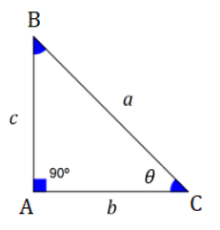
Triângulo retângulo
Área
$$area=\frac{b.c}{2}$$
Lado x Lado dividido por 2

Slide 3
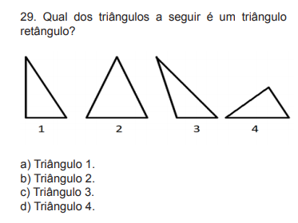

Slide 4
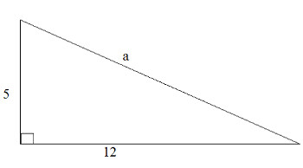
Área?

Slide 6
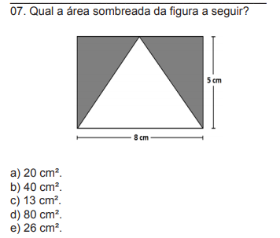

Slide 7
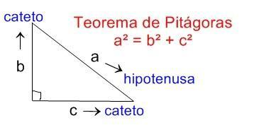

Slide 8
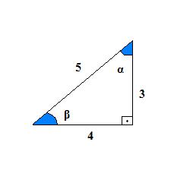

Slide 9
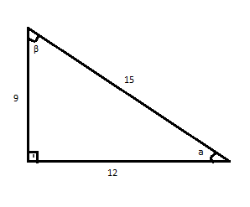

Slide 11
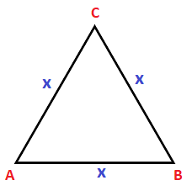
Triângulo Equilátero
Todos os lados iguais!

Slide 12
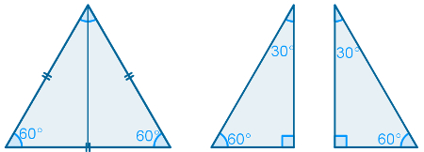
Área do triangulo equilátero

Slide 13
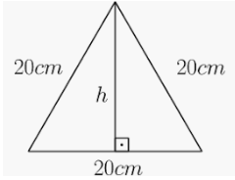

Slide 14
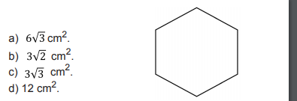

Slide 15
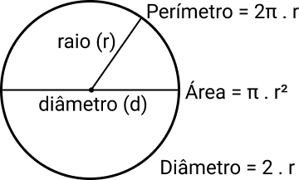
Área do circulo

Slide 16
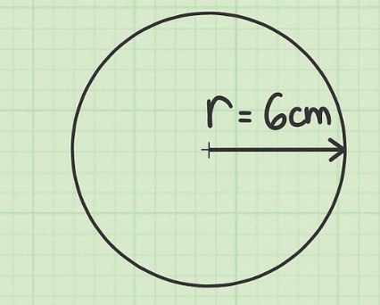
Área e perímetro?

Slide 17
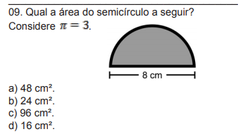

Slide 18
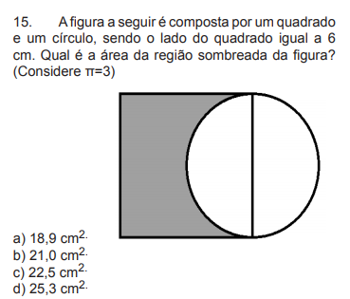

Slide 19
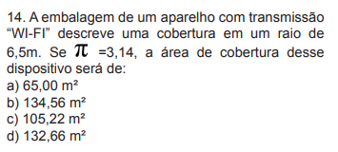

Slide 20
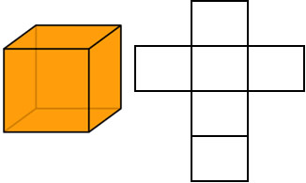

Slide 21
Volume

Slide 22
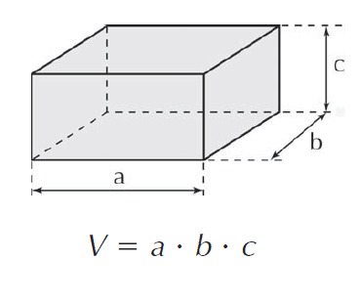
Volume do paralelepípedo

Slide 23
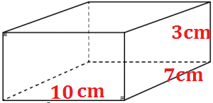
Volume?
$$1cm^{3}=0.000001m^{3}$$

Slide 24
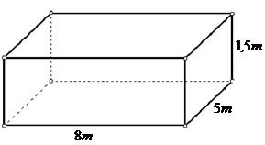
Volume?
$$1m^{3}=1000000{cm}^{3}$$

Slide 25
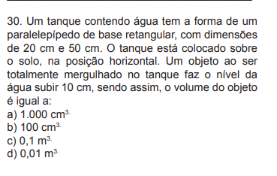

Slide 28
Juros Simples

Slide 29
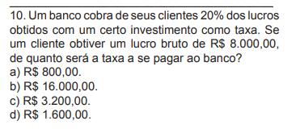
Revisão de porcentagem

Slide 31
Exercícios Juros Simples

Slide 32
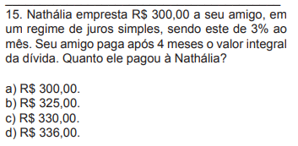

Slide 33
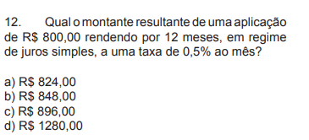

Slide 35
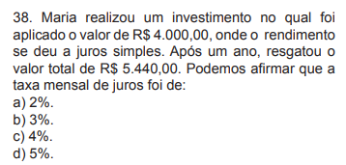

Slide 37
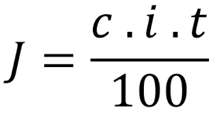
Juros Simples

Slide 38
Juros Compostos

Slide 39
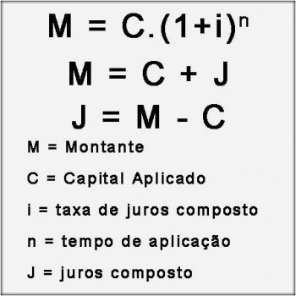

Slide 40
